Slide 1

Ostale klime na Zemlji
Kviz

Slide 2
1. Biljne zajednice niskih trava nazivamo…
Prašume
Savane
Stepe
Tundre

Slide 3
TOČNO

Slide 4
NETOČNO

Slide 5
2. Rosa je važan izvor vlage u…
Pustinjama
Prašumama
Savanama
Zimzelenim šumama

Slide 6
TOČNO

Slide 7
NETOČNO

Slide 8
3. Koja su dva podtipa snježno-šumske klime…
Hladna i topla
Nizinska i planinska
Suha i vlažna

Slide 9
TOČNO

Slide 10
NETOČNO

Slide 11
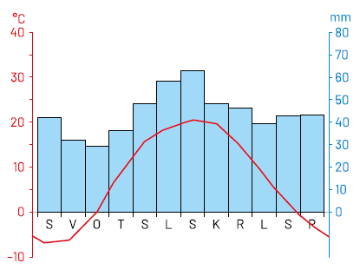
4. Prema istaknutom klimatskom dijagramu odredi približnu prosječnu količinu padalina za mjesec svibanj.
17 mm
21 mm
50 mm
65 mm

Slide 12
TOČNO

Slide 13
NETOČNO

Slide 14
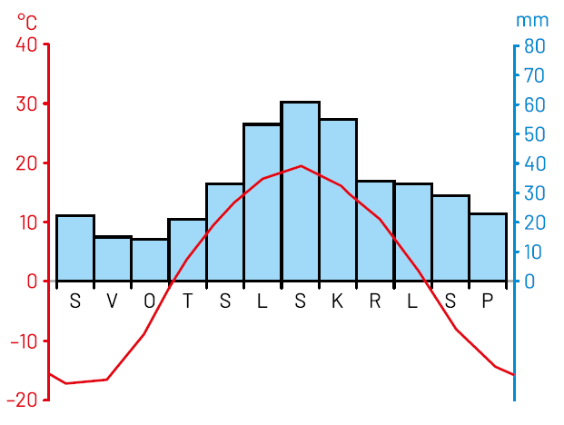
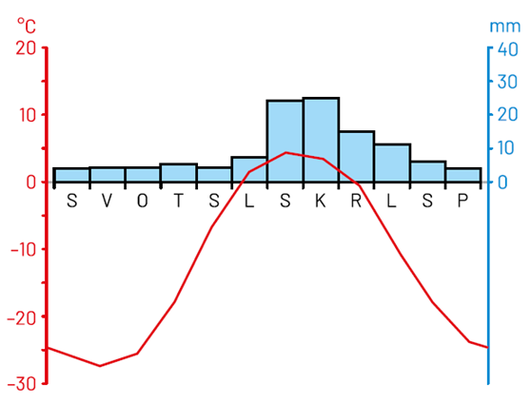
5. Koji od priloženih dijagrama predstavlja snježno-šumsku klimu?

Slide 15
TOČNO

Slide 16
NETOČNO

Slide 17
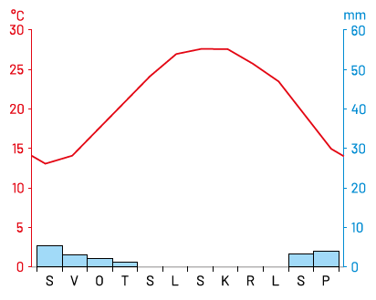
6. Koji od priloženih dijagrama predstavlja pustinjsku klimu?

Slide 18
TOČNO

Slide 19
NETOČNO

Slide 20

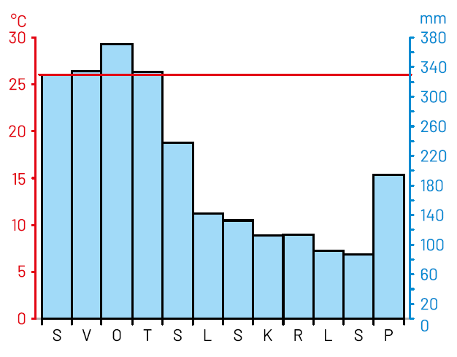
7. Koji od priloženih dijagrama predstavlja snježnu klimu?

Slide 21
TOČNO

Slide 22
NETOČNO

Slide 23
8. Koji od priloženih dijagrama predstavlja stepsku klimu?

Slide 24
TOČNO

Slide 25
NETOČNO

Slide 26

ČESTITAM!!!!!!

